Slide 1
Hezké pondělní ráno!

Slide 2
měkkýši

Slide 3
měkkýši
KMEN
Živočichové s měkkým tělem, které je většinou kryté vápenatou schránkou (spirálovitě stočenou lasturou nebo dvěma spojenými lasturami).
Dělí se na plže, mlže a hlavonožce.
Zástupci měkkýšů žijí na souši, ve sladkých vodách i v mořích.
TŘÍDY

Slide 4
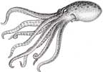
PLŽI → JEDNODÍLNÁ SCHRÁNKA – ULITA
(U NĚKTERÝCH JE VŠAK ZCELA ZAKRNĚLÁ)
MLŽI → DVOUDÍLNÁ SCHRÁNKA – LASTURA
HLAVONOŽCI → VE VĚTŠINĚ PŘÍPADŮ NEMAJÍ VNĚJŠÍ SCHRÁNKU

Slide 5
plži

Slide 6
Plži – nejpočetnější skupina měkkýšů
Znaky
Jednodílná vápenatá schránka (ulita).
Měkké tělo s vyvinutou hlavovou částí.
Dělení
Suchozemští.
Vodní (plicní, žabernatí).
Notes:
Hlemýžď zahradní.

Slide 7
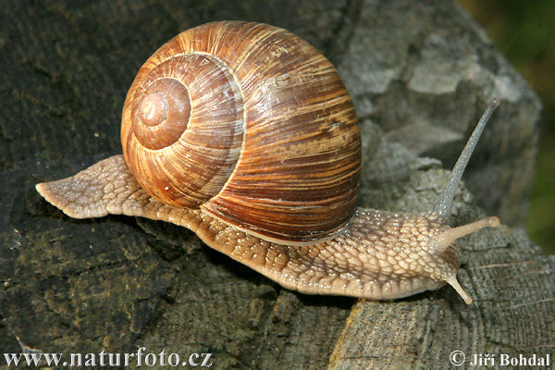
Hlemýžď zahradní
Výskyt: vlhko, stín (tráva, křoviny → okraje lesů, zahrady, břehy potoků).
Stavba těla
Hlava: 2 páry tykadel, kratší → čich a hmat, delší → zrak, tykadla jsou zatažitelná pod pokožku.
Svalnatá noha: slouží k pohybu, na pokožce jsou slizové žlázy.
Útrobní vak: ukryt v ulitě.
Ulita: jednodílná schránka z uhličitanu vápenatého, vápenaté víčko → přečkání zimy, slizové víčko → přečkání sucha.

Slide 8
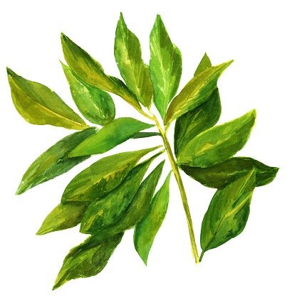
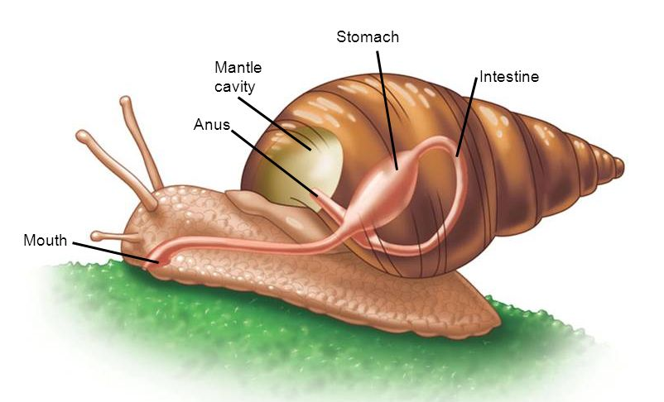
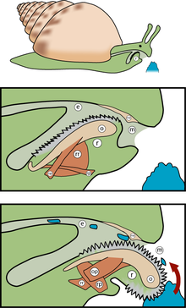
Trávicí soustava
POTRAVA: ZELENÉ ČÁSTI ROSTLIN.
ÚSTA – JAZÝČEK (RADULA) – HLTAN – JÍCEN – ŽALUDEK – SLINIVKOJATERNÍ ŽLÁZA – STŘEVO – ŘITNÍ OTVOR.
ŽALUDEK
ŘITNÍ OTVOR
STŘEVO
NA POVRCHU MÁ JEMNĚ OZUBENÉ PÁSKY → ŠKRÁBÁNÍ A ŘEZÁNÍ POTRAVY.
ÚSTA
Notes:
Radula slouží k příjmu, posouvání a prvotnímu rozmělnění potravy. Je srovnávána s jazykem obratlovců, i když plní i odlišné funkce. Na povrchu je vybavena jemně ozubenými chitinovými pásky, užívanými zpravidla ke škrábání nebo řezání potravy před tím, než vstoupí do jícnu. Radula se vyskytuje pouze u měkkýšů, a sice u všech tříd s výjimkou mlžů.

Slide 9
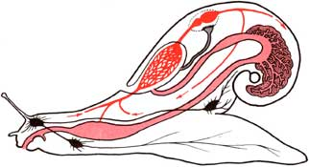
DÝCHACÍ + cévní SOUSTAVA
CÉVNÍ SOUSTAVA JE OTEVŘENÁ. HEMOLYMFA SE V TĚLE VOLNĚ ROZLÉVÁ.
DÝCHACÍ OTVOR – PLICNÍ VAK.
Dýchacím otvorem vniká do plicního vaku vzduch.
CÉVY – SRDCE.
srdce (1 komora, 1 síň)
PLICNÍ VAK
DÝCHACÍ OTVOR
plicní vak

Slide 10
VYLUČOVACÍ + NERVOVÁ SOUSTAVA
OBRVENÁ NÁLEVKA – MOČOVOD – VYLUČOVACÍ OTVOR.
NERVOVÉ UZLINY PROPOJENÉ NERVOVÝMI VLÁKNY.
Největší nervové uzliny se nacházejí v hlavě.
VYLUČOVACÍ OTVOR (VEDLE ŘITNÍHO OTVORU)
OBRVENÁ NÁLEVKA
NERVOVÉ UZLINY
Notes:
U plžů je 5 párovitých ganglií, která jsou mezi sebou propojena. Cerebrální (mozkové) inervují ústroje hmatu, polohy, zraku a ústí ulity. Pedální (nožní) inervují svalstvo nohy. Pleurální (postranní) inervují plášť a žábry. Parietální (temenní) inervují ústroje čichu. Viscerální (útrobní) inervují vnitřní orgány. Někdy jsou navíc u ústního otvoru ganglia bukální, ty inervují jazýček s radulou.

Slide 11
Rozmnožovací soustava
Hlemýžď je obojetník (hermafrodit).
Při páření si dva jedinci vymění samčí pohlavní buňky (spermie) → oplození.
Vajíčka klade do půdy.
Přímý vývin – mladí jedinci jsou svým vzhledem velice podobní dospělým jedincům.

Slide 12
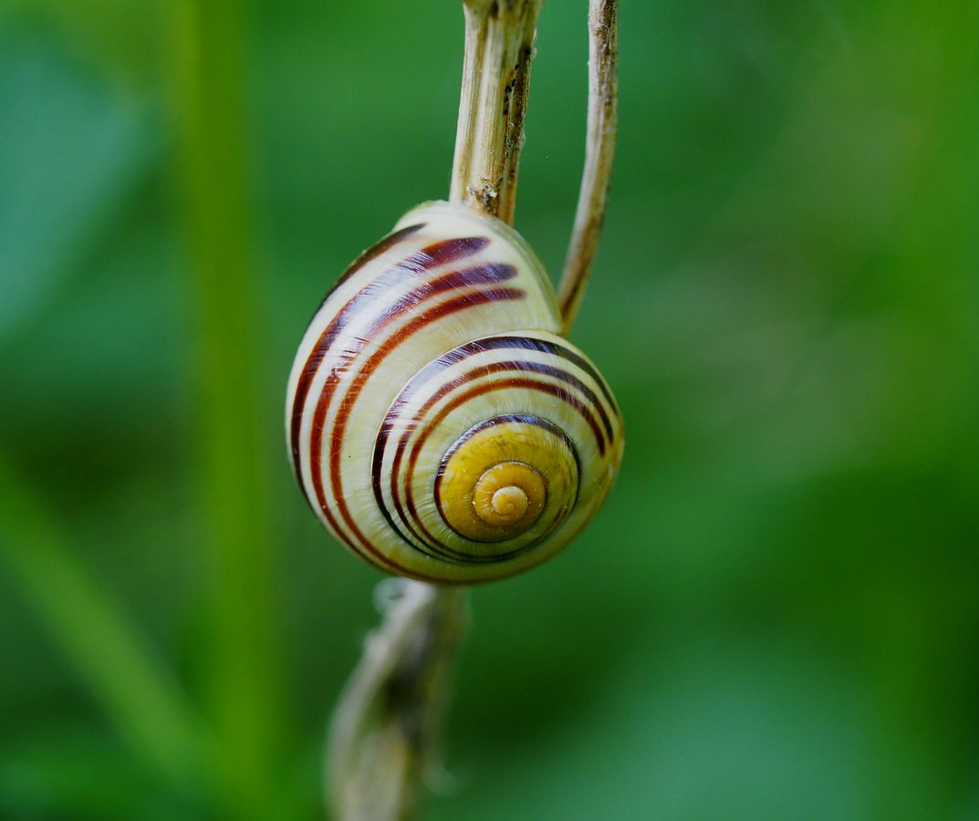
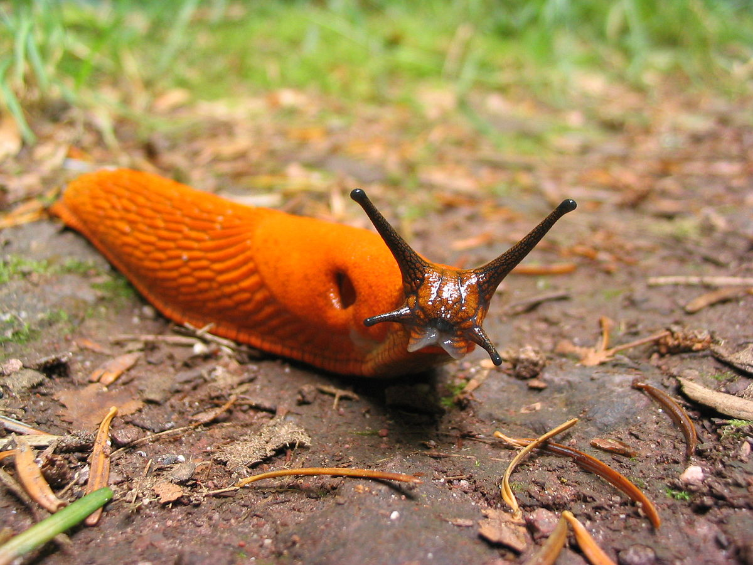
Ostatní plži
Páskovka keřová
Plzák lesní
LESY.
NAJDEME JI NA ROSTLINÁCH.

Slide 13
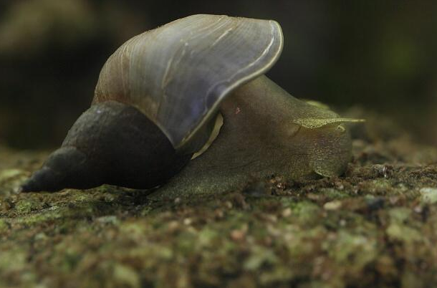
Ostatní plži
NA ZAHRADÁCH A POLÍCH → ŠKODY NA ZELENINĚ.
Slimáček polní
Plovatka bahenní
VE SLADKÝCH STOJATÝCH VODÁCH.
Notes:
Plovatka bahenní má výrazně zašpičatělou ulitu.

Slide 14
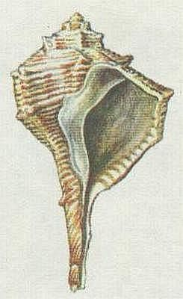
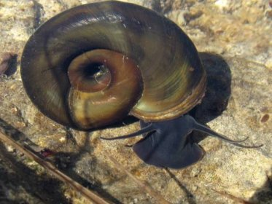
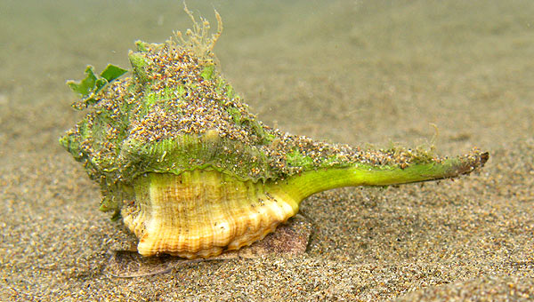
Ostatní plži
VE SLADKÝCH STOJATÝCH VODÁCH.
Okružák ploský
Ostranka jaderská
MOŘSKÝ PLŽ.
Notes:
Okružák ploský se vyskytuje zejména ve stojatých vodách nižších poloh. Najdeme ho v rybnících, tůních, mrtvých ramenech řek nebo pomalu tekoucích říčkách. Vyhledává bohatě zarostlé vody s bahnitým dnem. Živí se rostlinnými zbytky a vodními rostlinami. Patří mezi plicnaté plže a tak musí občas k hladině aby nasál vzduch. Vajíčka lepí na rostliny a jiné ponořené předměty. Několik desítek vajíček je chráněno slizovitým obalem.
Ostranka jaderská je masožravec, živí se jinými měkkýši. Dokáže provrtat schránku a následně jejich tělo vysaje dlouhým chobotem.

